Slide 1

1
Tính:
4
3
4
+
-
-
1
2
2
3
5
2

Slide 2

2
Viết phép tính thích hợp:
3 + 2 = 5

Slide 3


PHÉP TRỪ TRONG PHẠM VI 5
5 - 1 = 4

Slide 4

5 - 2 = 3

Slide 5

5 - 3 = 2

Slide 6





5 - 4 = 1

Slide 7
5
-
1
=
4
5
-
2
=
3
5
-
3
=
2
5
-
4
=
1

Slide 8
5 - 1 = 4
5 - 2 = 3
5 - 3 = 2
5 - 4 = 1

Slide 9
5 - 1 = 4
5 - 2 = 3
5 - 3 = 2
5 - 4 = 1

Slide 10
4
+
1
=
5
1
+
4
=
5
5
-
1
=
4
4
1
5
-
4
=
1
5

Slide 11
3
+
2
=
5
2
+
3
=
5
5
-
2
=
3
3
2
5
-
3
=
2
5

Slide 12
4 + 1 = 5
1 + 4 = 5
3 + 2 = 5
2 + 3 = 5
5 - 1 = 4
5 - 4 = 1
5 - 2 = 3
5 - 3 = 2

Slide 13

1
Tính ( HS làm nối tiếp)
2 – 1 =
3 – 1 =
4 – 1 =
5 – 1 =
1
2
3
4
3 – 2 =
4 – 2 =
5 – 2 =
1
2
3
4 – 3 =
5 – 3 =
1
2
5 – 4 =
1

Slide 14
Tính: ( Thi đua giữa 4 em đại diện của 4 nhóm)
2
5 – 1 =
5 – 2 =
5 – 3 =
5 – 4 =
4
3
2
1

Slide 15

Tính: Làm bảng con
3
5
5
5
5
5
5
1
4
2
3
3
2
2
3
4
1
3
2

Slide 16

4
Viết phép tính thích hợp:
5
-
2
=
3

Slide 17
5 - 1 = 4
5 - 2 = 3
5 - 3 = 2
5 - 4 = 1

Slide 18

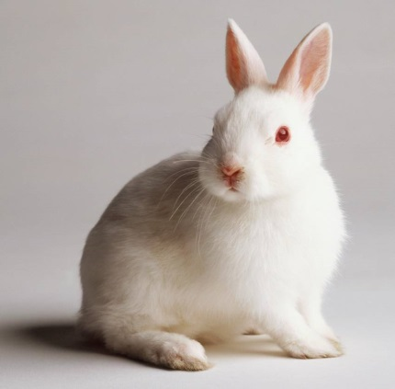
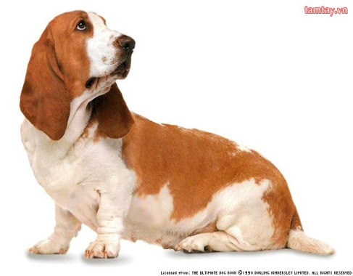




Em hãy chỉ đường để mỗi con vật đều tìm được số của nhà mình bằng kết quả phép tính mỗi con mang trên mình.
5 - 3 =
5 - 2 =
5 - 4 =
1
2
3

Slide 19

+ Đọc thuộc bảng trừ 5
+ Chuẩn bị bài cho tiết sau:
Luyện tập SGK/ 60

